Slide 1



Joyeux
Halloween !

Slide 2

une
s
o
r
c
i
è
r
e

Slide 3
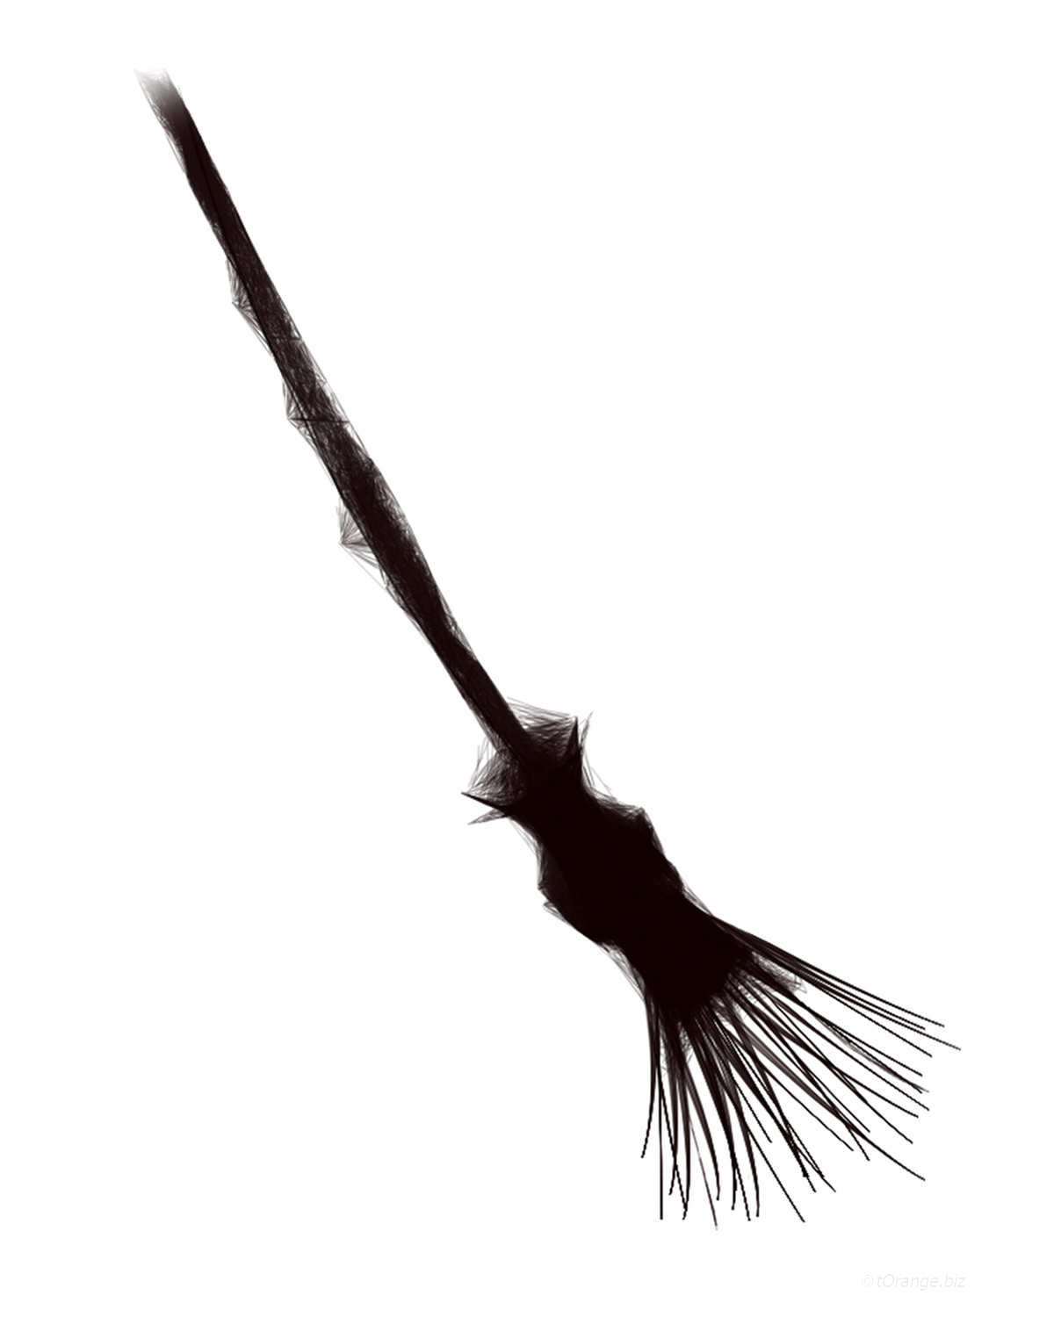
un
b
a
l
a
i

Slide 4

un
c
h
a
p
e
a
u

Slide 5
une
c
i
t
r
o
u
i
l
l
e

Slide 6
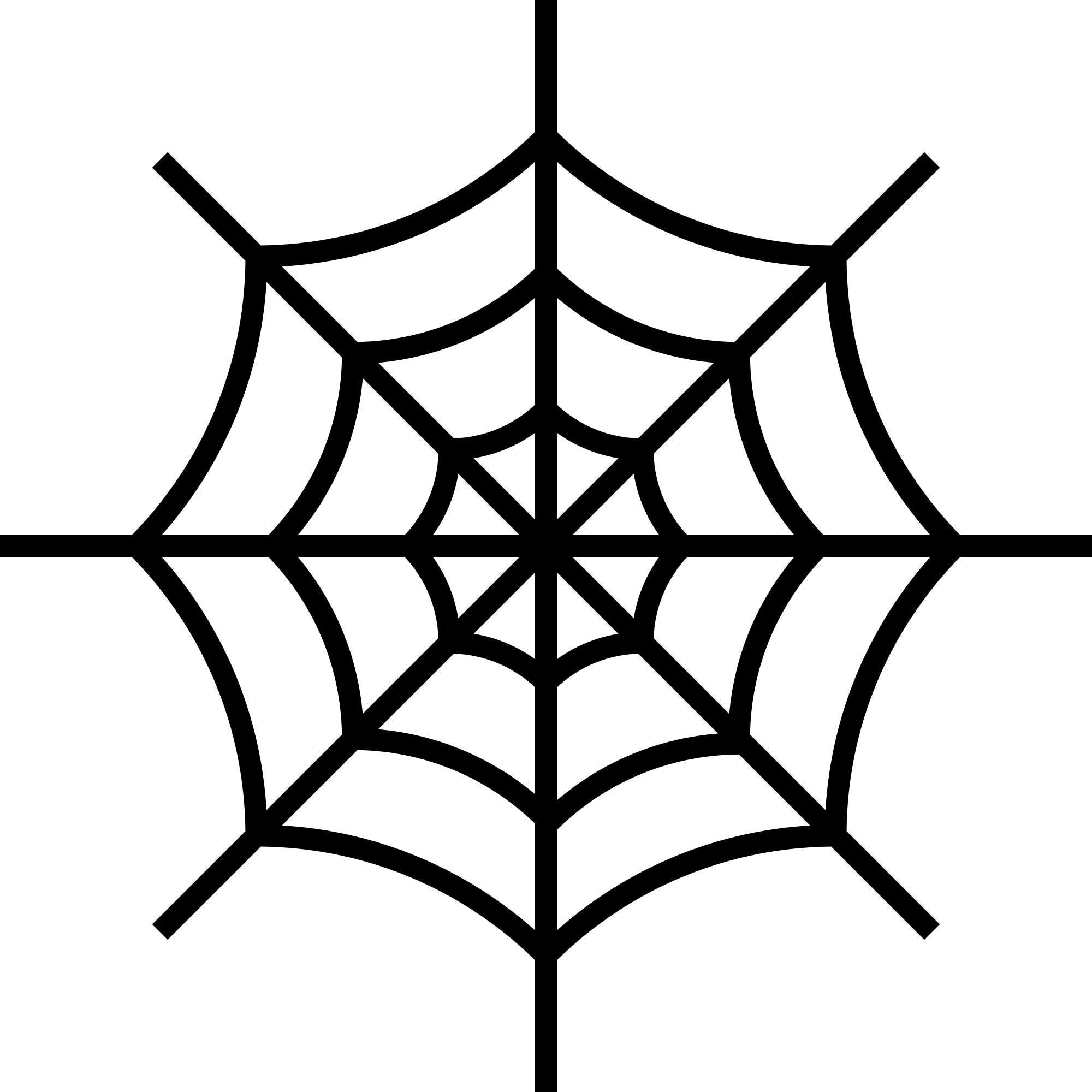
une
t
o
i
l
e
d’
a
r
a
i
g
n
é
e

Slide 7
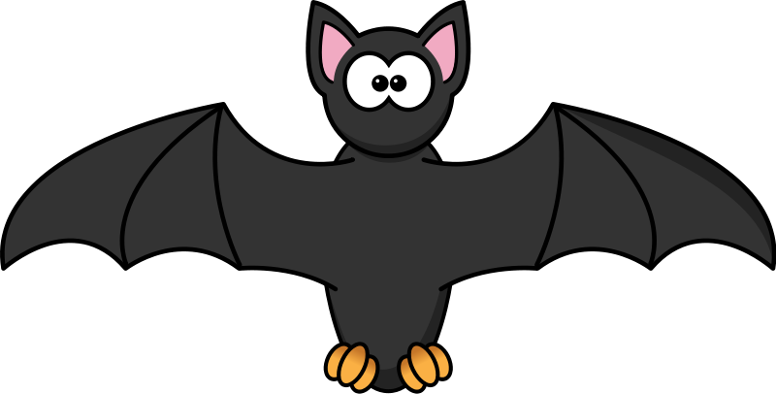
une
c
h
a
u
v
e
-
s
o
u
r
i
s

Slide 8

une
m
a
i
s
o
n
h
a
n
t
é
e

Slide 9

une
t
o
m
b
e

Slide 10

un
c
e
r
c
u
e
i
l

Slide 11

une
a
r
a
i
g
n
é
e

Slide 12
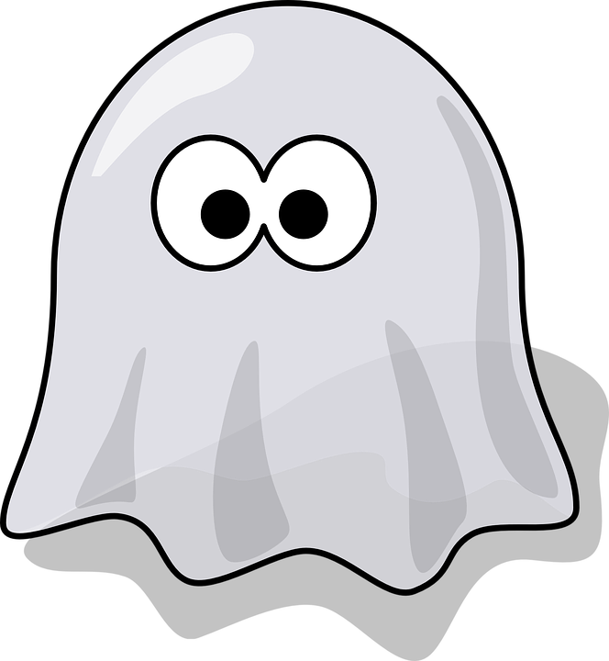
un
f
a
n
t
ô
m
e

Slide 13
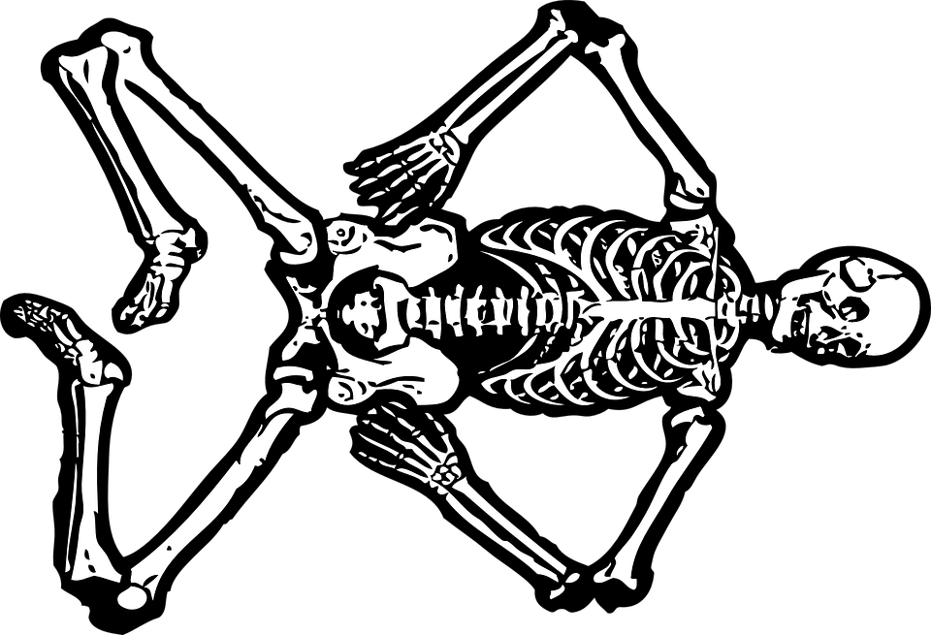
un
s
q
u
e
l
e
t
t
e

Slide 14

un
c
h
a
t
n
o
i
r

Slide 15

un
c
h
a
u
d
r
o
n

Slide 16

un
v
a
m
p
i
r
e

Slide 17


des
b
o
n
b
o
n
s

Slide 18


le
d
i
a
b
l
e

Slide 19

des
f
r
i
a
n
d
i
s
e
s
o
u
d
e
s
b
ê
t
i
s
e
s

Slide 20

un
m
o
n
s
t
r
e

Slide 21

un
m
a
s
q
u
e

Slide 22

un
f
e
u

Slide 23

une
c
a
p
e

Slide 24

un
a
n
n
e
a
u

Slide 25

une
f
ê
t
e

Slide 26

la
m
a
g
i
e

Slide 27

des
c
a
c
a
h
u
è
t
e
s

Slide 28

une
p
o
m
m
e

Slide 29

le
s
a
n
g

Slide 30
Joyeux
Halloween !

